Slide 1
Волноваська вечірня (змінна) школа
Рекомендації для батьків з профілактики суїцидальної поведінки дітей та підлітків

Slide 2
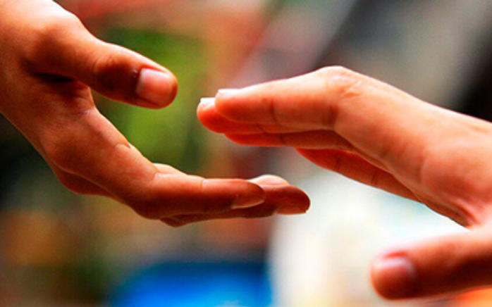
10 вересня – всесвітній день запобігання самогубств

Slide 3
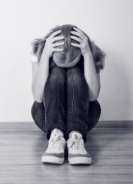
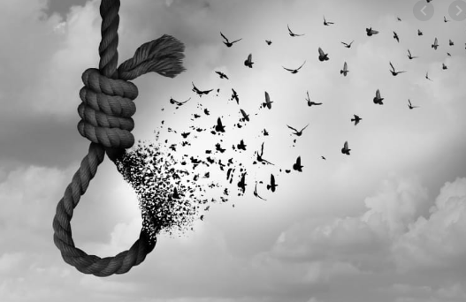
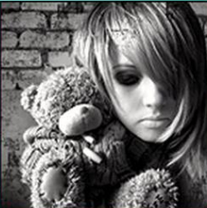
Групи ризику:
Спадкові суїциди;
Підлітки, які страждають психічними розладами (депресіями);
Важкі підлітки, які схильні до шкідливих звичок, ранніх статевих стосунків;
Безпритульні;
Неформальні групи та об’єднання;
Діти, які потерпають від булінгу
(цькування);
7. Інтернет-залежні;
8. Насилля в сім’ї.

Slide 4
Групи смерті в соціальних мережах:
У засобах масової інформації висвітлено непоодинокі випадки долучення підлітків у соціальних мережах до “груп смерті”, таких як: “Море китів”, “Розбуди мене в 4:20”, “Тихий дім”, “Небесний кит”, “Синій кит”, “F57” тощо, наслідком яких є самогубство.

Slide 5
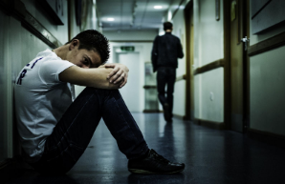
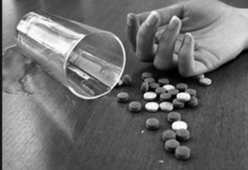
Мотиви суїцидальної поведінки:
Нестача уваги та турботи з боку батьків.
Переживання, образи.
Самотність.
Неможливість бути зрозумілим.
Почуття провини, сорому.
Почуття помсти.
Ревнощі, любовні невдачі.
Сексуальний протест, вагітність.
Погані стосунки між членами сім’ї.

Slide 6
На що треба зернути увагу батькам?
Дитина часто говорить про смерть та самогубство.
Прагне усамітнитися під будь-яким приводом.
Часто думає : «Я нікому не потрібен», «Все одно за мною ніхто не буде шкодувати…»
Використовує такі фрази у своєму мовлені: «Завтра мене вже не буде», «Забудьте про мене назавжди. Без мене вам буде краще…»
Непрямі загрози: «набридло життя», «ситий всім по горло», «більше ви мене не побачите», «пожив – і вистачить…»
Дитина себе недооцінює, займається самоїдством, говорить: «Який же я дурний», «Я нікому не потрібен»…

Slide 7
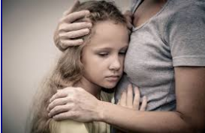
Шановні батьки! Пам’ятайте!
Любов і є той головний інструмент, той рятівний засіб, за допомогою якого вирішується ця жахлива проблема. Обійміть власну дитину, скажіть, що любите її, і ви врятуєте і її, і себе…

Slide 8
Вчіть своїх дітей цінувати ЖИТТЯ!
«Хоча людському життю немає ціни, ми завжди чинимо так, немов існує щось більш цінне…»
Антуан де Сент- Екзюпері

Slide 9
Що робити батькам:
Проявляти любов, приділяти час своїй дитині, в якому б віці вона не була.

Slide 10
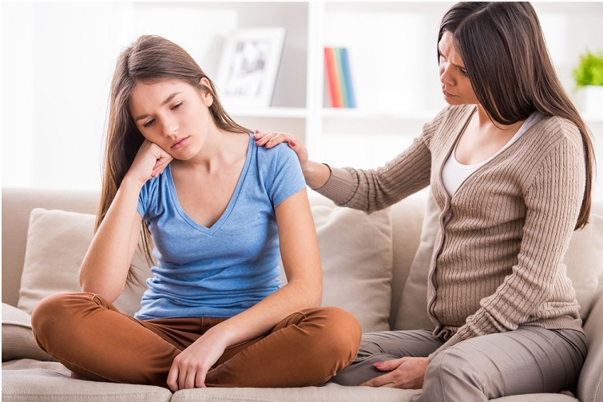
Говоріть зі своїми дітьми. Вчіть дитину змалку ділитися своїми проблемами.

Slide 11
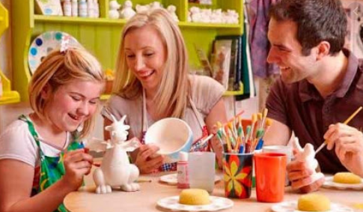
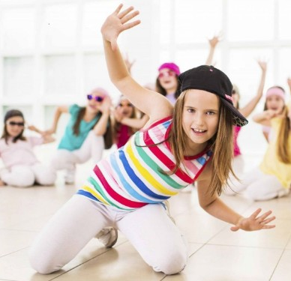
Підтримуйте свою дитину в усіх її починаннях.

Slide 12
Переглядайте разом зі своїми дітьми фільми.

Slide 13
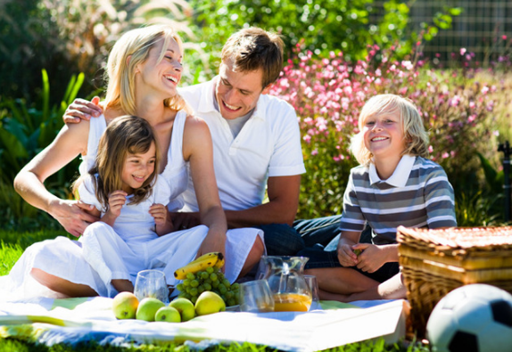
Відпочивайте разом з дітьми.

Slide 14
Бережіть рідних та будьте щасливі заради них!
Будьте уважними один до одного, будьте чуйними і пам’ятайте: « Життя – це найбільша цінність! Ми живем лише раз!»
Усім буває важко, але це не привід вкорочувати його! Просто всім нам іноді дуже необхідна підтримка.

